Slide 1

Bindende afspraken tussen Onderwijs, Jeugd en Zorg
Online Startsessie CoP 11 mei 2020

Slide 2

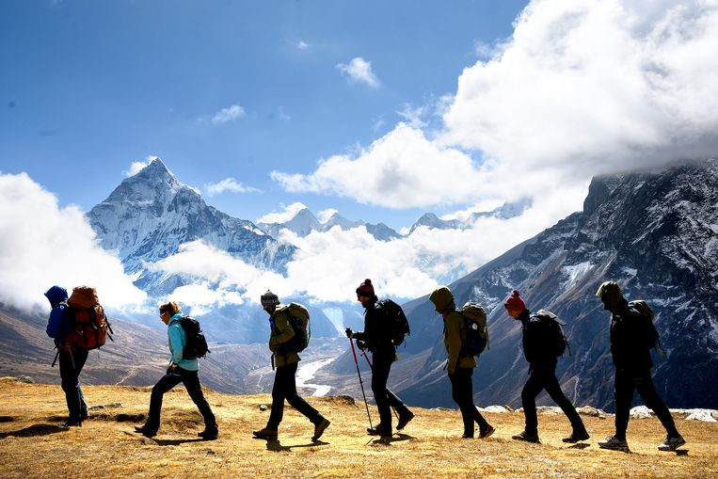
We gaan op reis…

Slide 3
Doelen voor vandaag
Kennismaking
Een eerste stap zetten in het leren van en met elkaar
Thema’s voor de komende tijd bepalen en maken werkafspraken

Slide 4
Huishoudelijke spelregels
Microfoon uit
Video aan
Gebruik van chatfunctie: om vragen stellen, suggesties te doen, en tot besluitvorming te komen
Marloes houdt inhoud van de chat bij
…?

Slide 5
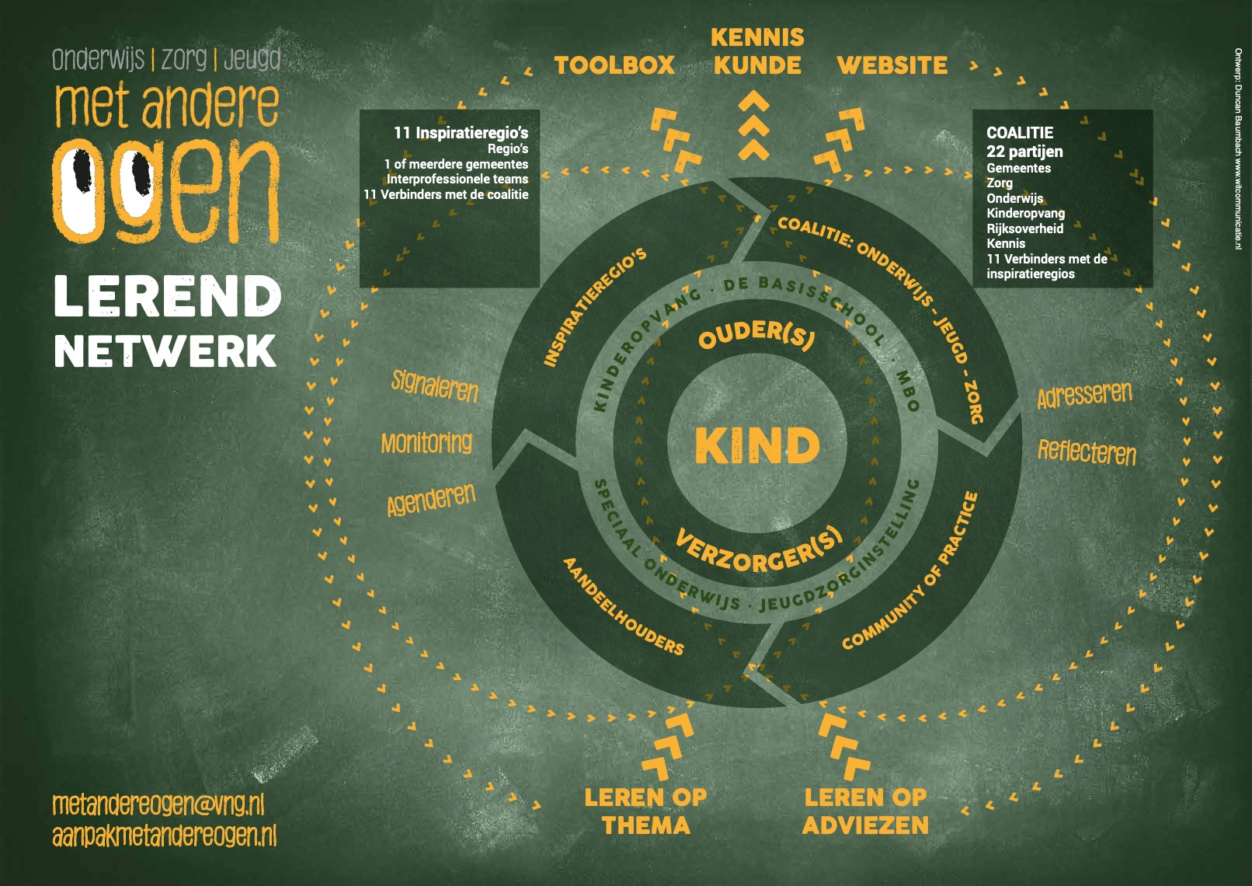

Slide 6
Advies 4: Brede lokale afspraken jeugd onder regie gemeente
Gezamenlijke visie is cruciaal
Langjarige afspraken vormen het lokale / regionale kader
Rekenschap afleggen aan de eigen achterban
Data, monitoring, onderzoek
Van pilot naar structurele inzet

Slide 7


Website:
met andere ogen
Nieuws
Forum
Toolbox
Downloads
Aandeelhouders
Notificaties
Aanpakmetandereogen.nl

Slide 8
Hoofdthema’s van de leervragen:
1. Veranderkundig vraagstuk
  Wat is nodig voor maatschappelijk partnerschap?
  Hoe kan samenwerking de grenzen van domeinen overstijgen?
2. Implementatie- en organisatievraagstuk
  Wat is de meest passende organisatiestructuur (OOGO’s, LEA’s)?
  Wat is nodig dat bestuurlijke afspraken in de praktijk worden gedragen?
3. Systemisch vraagstuk
  Waar zit wetgeving goede samenwerking tussen onderwijs, gemeente en zorg in de weg?
  In hoeverre dragen de huidige wettelijke kaders bij aan de beoogde beweging?

Slide 9
Hoofdthema’s van de leervragen:
1. Veranderkundig vraagstuk
  https://teams.microsoft.com/l/channel/19%3a0d456936951f4f5ba37a5a1d1b87af3d%40thread.tacv2/subgroep%25201%2520veranderkundige%2520vragen?groupId=a3beab8f-ab72-42e8-8098-d43b92eea8cf&tenantId=76fa1445-7b3b-499c-a990-2c580eddc138
2. Implementatie- en organisatievraagstuk
  https://teams.microsoft.com/l/channel/19%3afbd028e321b2471d8677fd9f52065f8a%40thread.tacv2/subgroep%25202%2520implementatie%2520en%2520organisatie?groupId=a3beab8f-ab72-42e8-8098-d43b92eea8cf&tenantId=76fa1445-7b3b-499c-a990-2c580eddc138
3. Systemisch vraagstuk
  https://teams.microsoft.com/l/channel/19%3adc0e7c91256d4907b3147db0bc0868bc%40thread.tacv2/subgroep%25203%2520systemische%2520vragen?groupId=a3beab8f-ab72-42e8-8098-d43b92eea8cf&tenantId=76fa1445-7b3b-499c-a990-2c580eddc138

